Slide 1
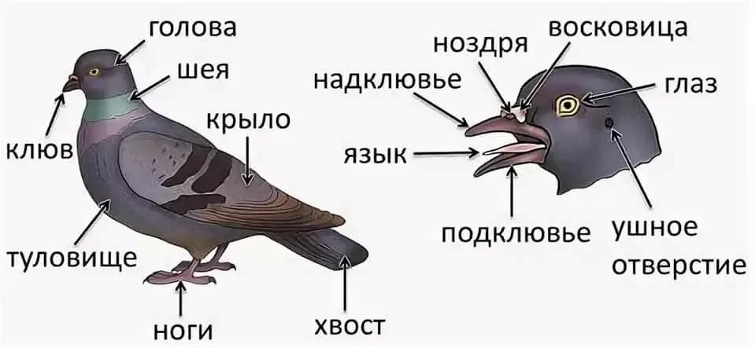
«Птицы. Общая характеристика. Особенности внешнего строения птиц».
Муниципальное автономное общеобразовательное учреждение средняя общеобразовательная школа №3 имени маршала Г.К. Жукова муниципального образования Усть – Лабинский район
Учитель биологии:
Е.М.Шкуркина
Усть-Лабинск 2025 год

Slide 2
Цели урока
Познакомить учащихся с общей характеристикой птиц.
Рассказать об особенностях внешнего строения птиц и их приспособленности к полёту.
Обсудить роль птиц в природе и сельском хозяйстве.

Slide 3
Общая характеристика птиц
Птицы — группа теплокровных яйцекладущих позвоночных животных, традиционно рассматриваемая в ранге отдельного класса.
Некоторые особенности класса птиц:
Способность к полёту — важнейшая особенность птиц, передние конечности видоизменены в крылья.
Туловище обтекаемой яйцеобразной формы, отличается компактностью.
Уровень обмена веществ у птиц чрезвычайно высок, потребность в пище велика.
Температура тела у различных видов варьирует от 37 °C до 45,5 °C, в среднем у большинства видов составляет 42,2 °C.
Птицы не имеют потовых желёз, охлаждение тела достигается при помощи высокоразвитой дыхательной системы.
Перьевой покров покрывает всё тело птицы, тогда как у других современных животных он не встречается.
Ещё один отличительный признак птиц — наличие клюва.

Slide 4
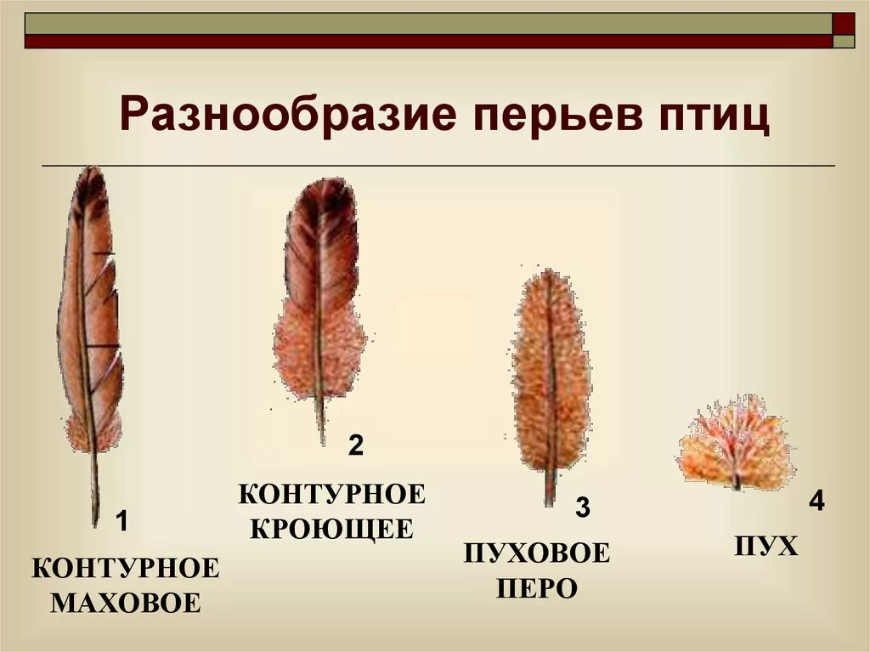
Особенности внешнего строения птиц
Перья:
Роль: оперение предохраняет птиц от охлаждения и перегрева, создаёт обтекаемую поверхность тела, облегчает полёт, защищает кожные покровы от повреждений.
Разнообразие: различают разные виды перьев, например:
  Маховые — крупные длинные и прямые, растут по краю крыла, образуют основную часть его несущей плоскости. Поддерживают птицу в полёте, создавая подъёмную силу.
  Рулевые — достаточно крупные, продолжают хвост у большинства видов птиц, расположены веерообразно, служат в качестве руля, с помощью которого меняется направление полёта.
  Контурные — мелкие, покрывают тело птицы, придают телу обтекаемую форму, обеспечивают механическую защиту и терморегуляцию.
  Пуховые — имеют укороченные стержни и тонкие, не сцепленные крючочками бородки. Функция пуховых перьев и пуха — теплоизоляция.
  Волосовидные перья-щетинки — обычно расположены в углах рта и выполняют осязательную функцию.

Slide 5
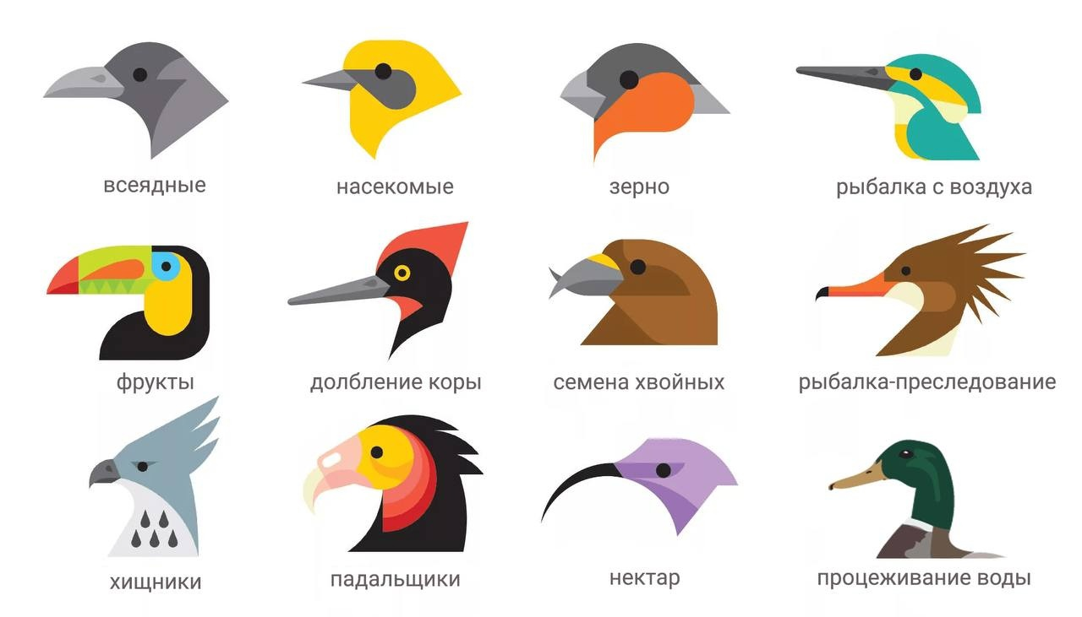
Клюв:
Формы: форма клюва соответствует способу добычи и виду пищи. Например, длинные клювы имеют птицы, которые достают пищу из воды или с земли (аисты, цапли, кулики и другие).
Функции: у одних видов клюв обеспечивает хватание добычи, у других — долбление, рытьё, фильтрацию пищи и другие сложные действия.
Ноги:
Строение: при ходьбе птица опирается на пальцы, которые противопоставлены, чтобы птица могла обхватывать ветви деревьев. Три пальца расположены спереди и один сзади. На концах пальцев имеются когти. Остальные кости стопы собраны в цевку, она смягчает посадку.
Адаптация к различным условиям обитания: длина ног и их строение зависит от среды обитания. Например, у водоплавающих видов ноги снабжены перепонками для плавания. Бегающие виды птиц имеют особо сильные ноги. У птиц болот и побережий, которые добывают корм с поверхности земли, со дна или влажного грунта, у некоторых из них голенастые ноги и тонкие без перепонок пальцы, у других имеются перепонки на ногах.

Slide 6
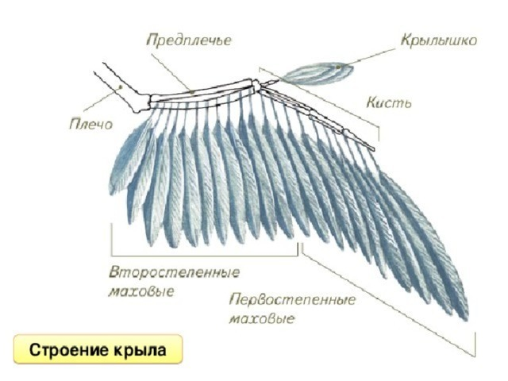
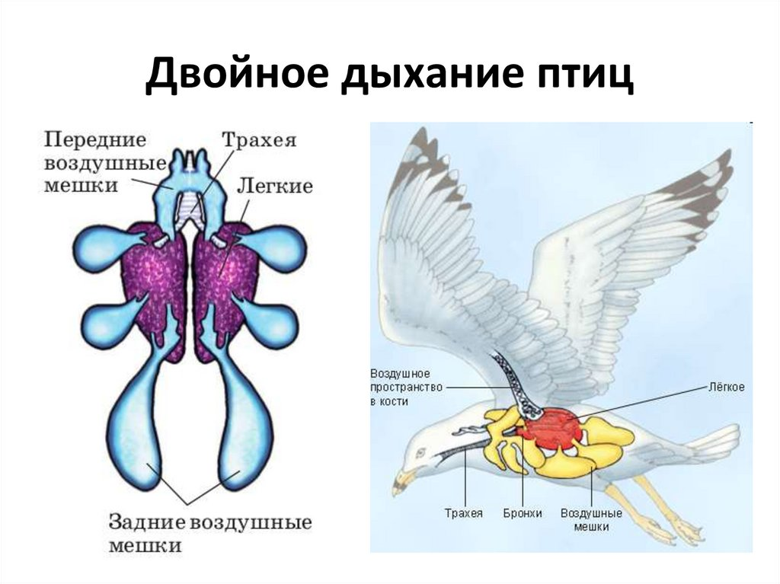
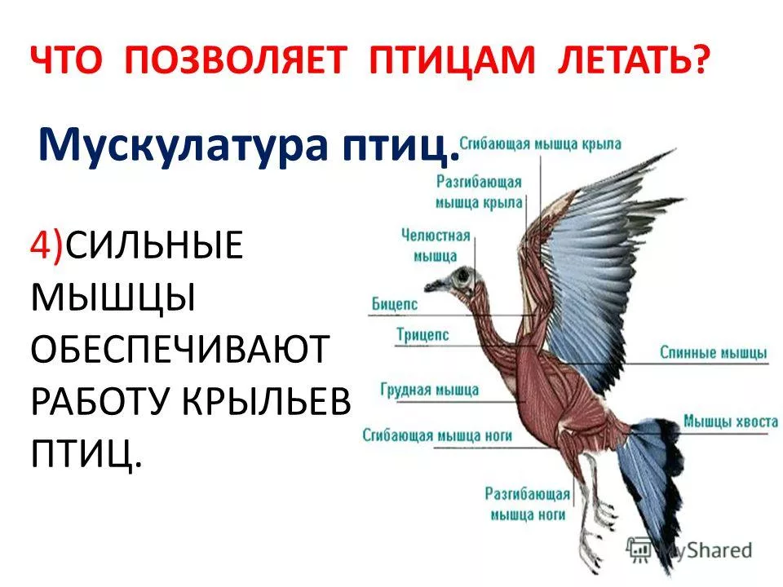
Приспособленность к полёту

Slide 7
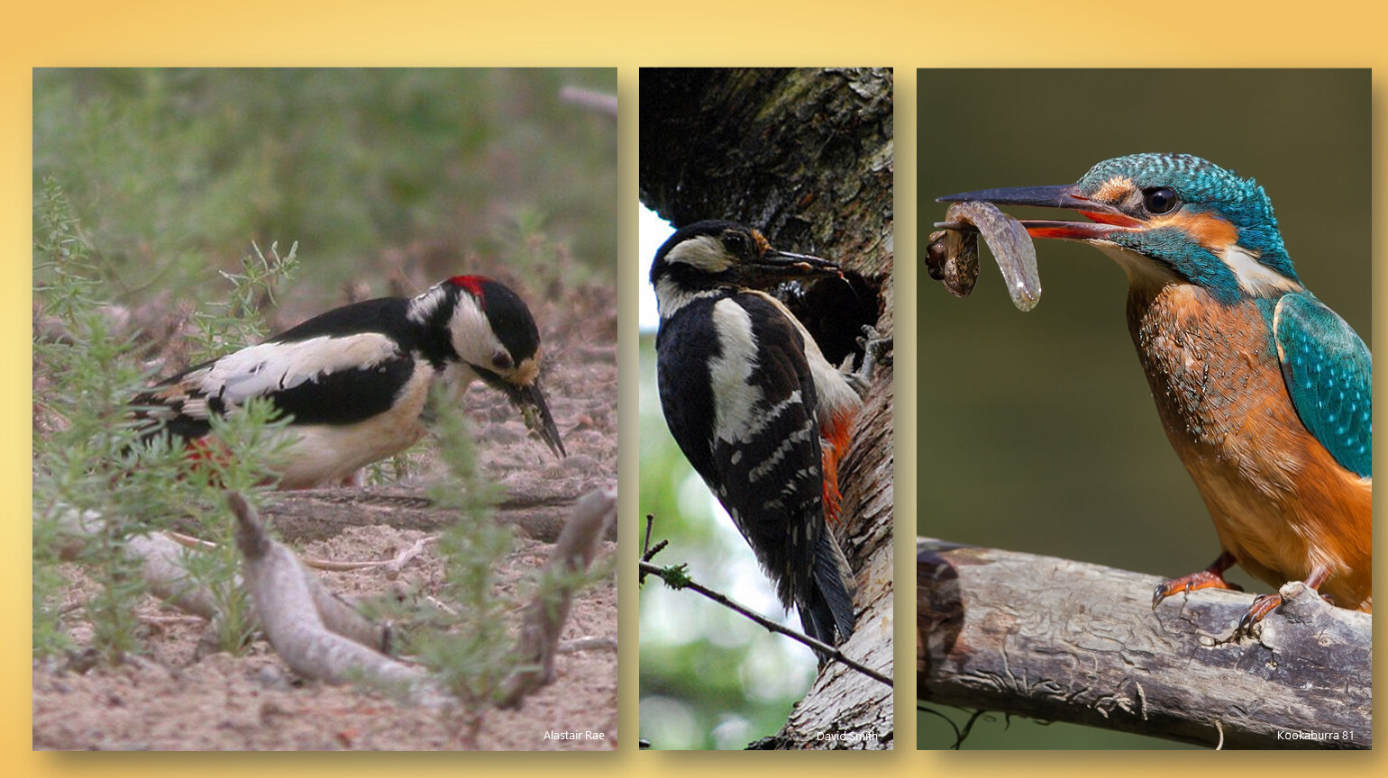
Роль птиц в природе
Участие в распространении семян.
Регуляция численности насекомых.
Значение для экосистем.

Slide 8
Птицы и сельское хозяйство
Польза птиц для сельского хозяйства (например, борьба с вредителями):
Птицы могут быть полезными помощниками в сельском хозяйстве, в частности в борьбе с вредителями.
Некоторые виды птиц и их вклад в защиту растений:
Воробьи. Весной они уничтожают яблоневого цветоеда, который способен полностью лишить урожая. Воробьи выкармливают птенцов насекомыми, в основном гусеницами, червями и личинками.
Синицы. Они кормятся в основном на плодовых деревьях, уничтожая всех вредителей. За сутки одна синица съедает столько насекомых, сколько весит сама. Пара синиц может за лето очистить от вредителей около 5–10 яблонь.
Скворцы. Эти птицы ищут корм в основном на земле и в траве. Из свежевскопанной земли они достают личинок различных насекомых.
Примеры птиц, разводимых на фермах:
Куры. Для производства мяса используют породы и кроссы мясных кур, уток, гусей, индеек, реже цесарок, перепелов и страусов. Для производства пищевых яиц — породы и кроссы яичных кур, а также перепелов.
Гуси. Чаще всего их растят для производства мясной продукции. Гуси отличаются низкой прихотливостью к выращиванию, высокой скороспелостью и длинным периодом жизни.
Утки. Это одна из основных составляющих современной отрасли по производству птичьего мяса. Утки — скороспелые птицы, за 50–60 дней можно получить взрослую особь на продажу.
Перепела. Эти птицы неприхотливы в уходе и не требуют много места. Перепелиные яйца считаются деликатесом и могут продаваться дороже куриных.

Slide 9
Финансовая прибыль от птиц
Продажа мяса. Рыночная стоимость мяса домашних кур нестабильна и зависит от покупателя. Например, при оптовой продаже тушек можно рассчитывать на цену 150 рублей за 1 кг. При розничной продаже цена вырастает до 250 рублей за 1 кг. Себестоимость содержания каждой курицы не должна превышать 200 рублей.
Продажа яиц. Например, если в птичнике 50 несушек, в день можно рассчитывать на 40 яиц. Средняя цена десятка домашних яиц составляет около 130 рублей. В месяц на их продаже можно заработать около 150 000 рублей.
Кроме того, можно заработать на продаже куриного пуха и помёта, который является одним из лучших удобрений.
При грамотной организации работы фермерского хозяйства выход на окупаемость достигается через 9–12 месяцев. Разведение бройлеров на мясо показывает рентабельность в пределах 50–60%, кур-несушек — 45%.
Важно учитывать, что разведение птиц связано с рисками, например, с заболеваниями птиц и непредсказуемым поведением цен на зерновые.

Slide 10
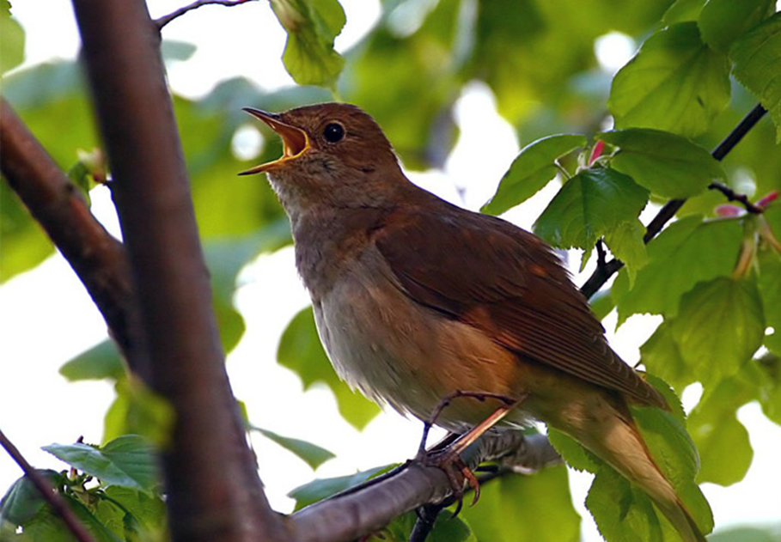
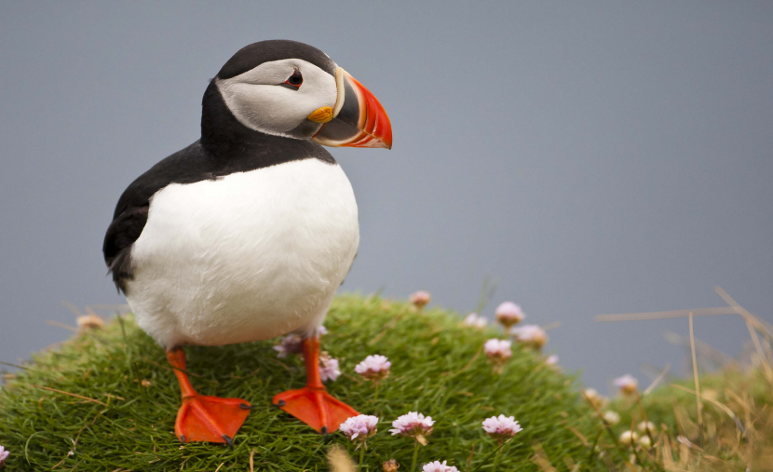
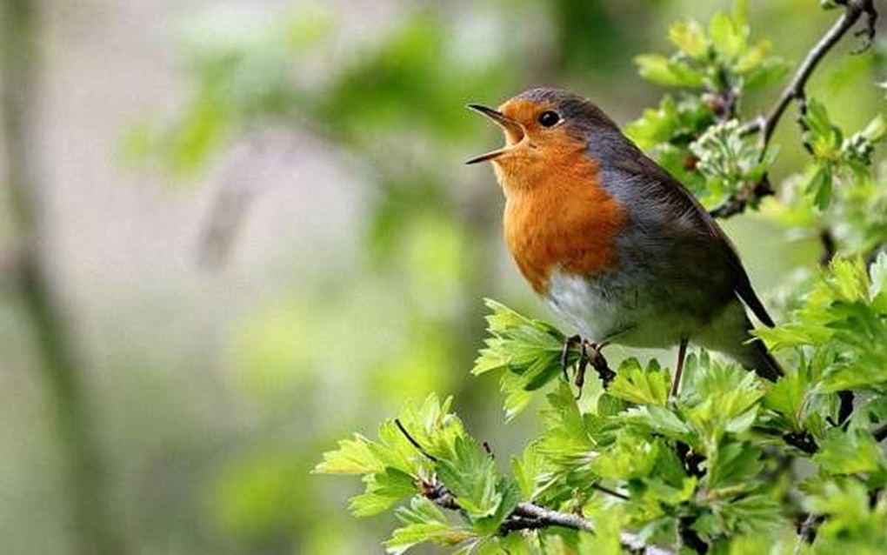
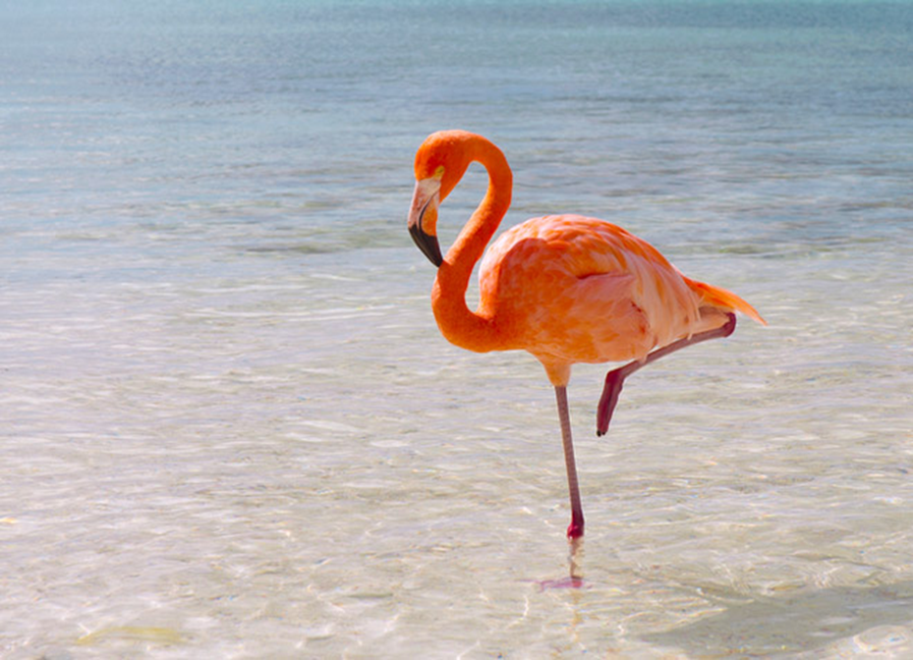
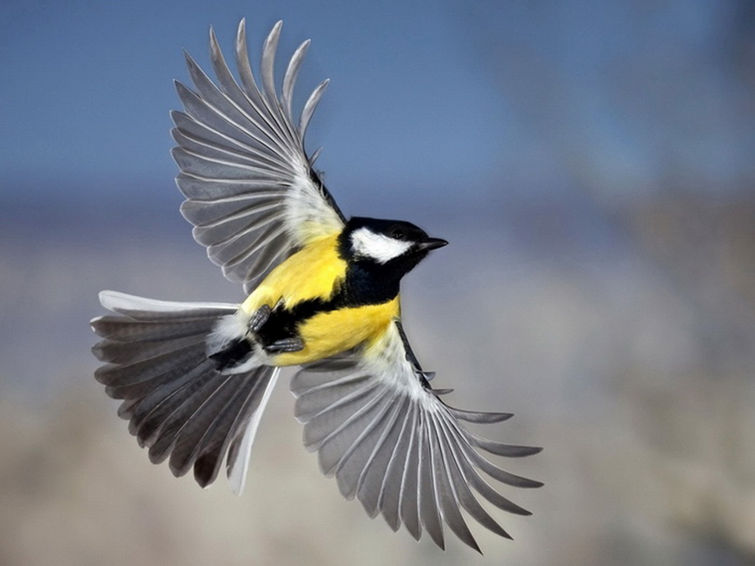
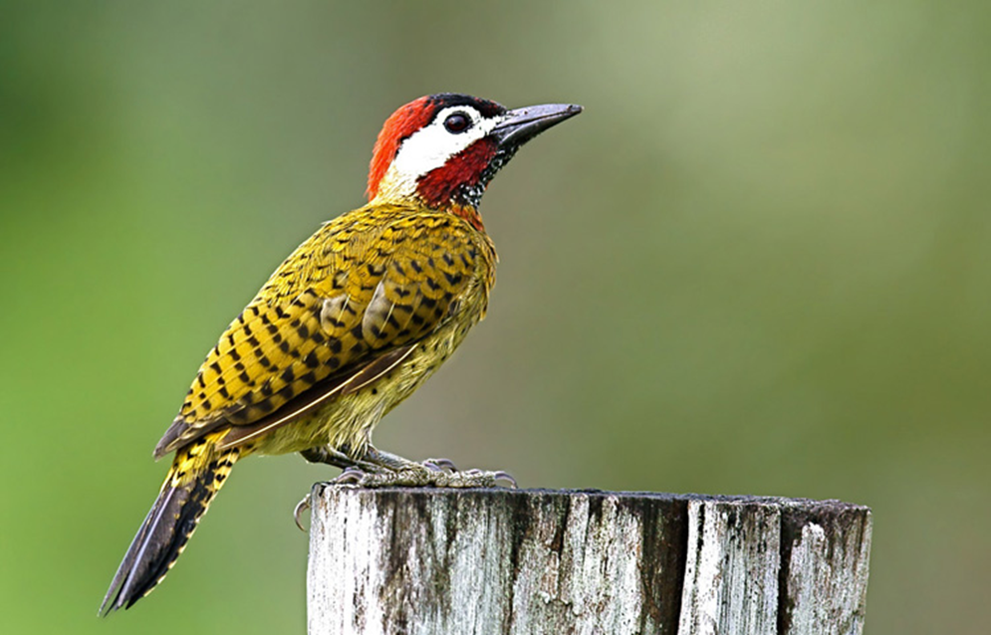
Интерактивная игра «Угадай птицу»

Slide 11
соловей | тупик | малиновка
фламинго | синица

Slide 12
Закрепление материала
Вопросы для закрепления знаний: «Какие особенности внешнего строения характерны для птиц?», «Как эти особенности помогают птицам в жизни?»

Slide 13

Подведение итогов
Повторение основных понятий и терминов:
Цевка это?
Киль это?
Сколько зубов у птицы?
Типы перьев птиц?
Оценка работы учащихся на уроке.

Slide 14
Домашнее задание
Задание: подготовить краткую презентацию о конкретном виде птицы и её роли в природе и сельском хозяйстве.
Дополнительно: узнать о профессиях, связанных с изучением и разведением птиц.

